Slide 1
Exploratory Analysis of TESS Exoplanet Candidates
Genesis Naomí Luco Contreras

Slide 2
Exploratory Analysis of TESS Exoplanet Candidates
Unit 1. Introduction
1.1. Background Information
1.2. Motivation and Objective
1.3. Members and Role Assignments
Unit 2. Project Execution
2.1. Data Acquisition
2.2. Training Methodology
2.3. Workflow
Unit 3. Results
3.1. Data Preprocessing
3.2. Exploratory Data Analysis (EDA)
3.3. Modeling

Slide 3
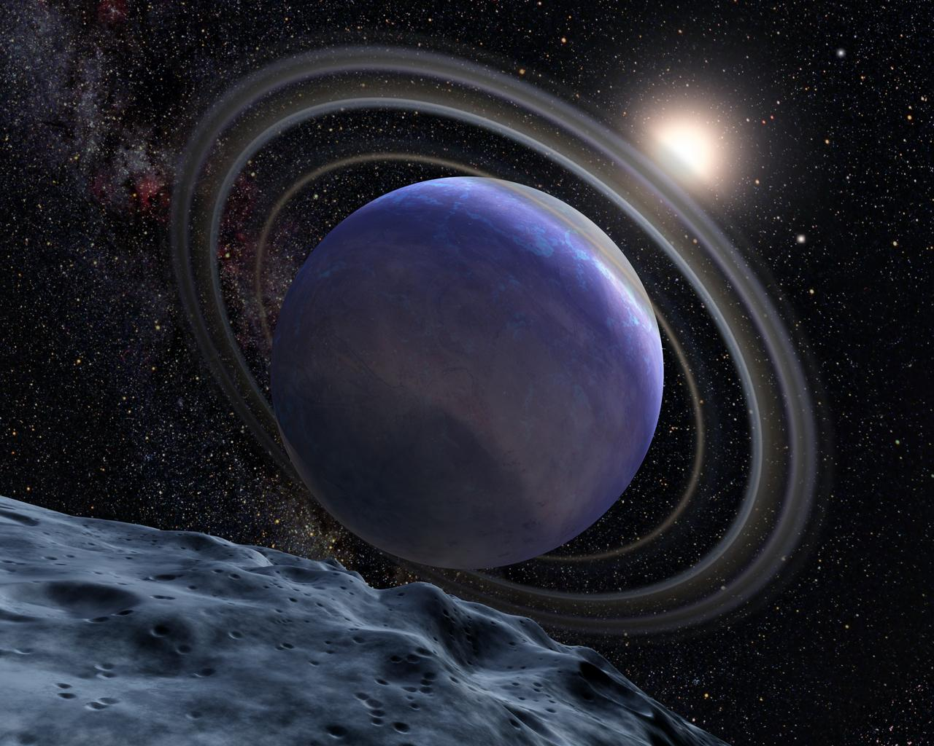
Background
1.1
Exploratory Analysis of TESS Exoplanet Candidates
UNIT
01
TESS (Transiting Exoplanet Survey Satellite): Busca planetas fuera del Sistema Solar mediante el método de tránsito.
Dataset: 7,668 objetos, 23 columnas (radio, periodo orbital, temperatura estelar, etc.)
Fuente: NASA Exoplanet Archive

Slide 4
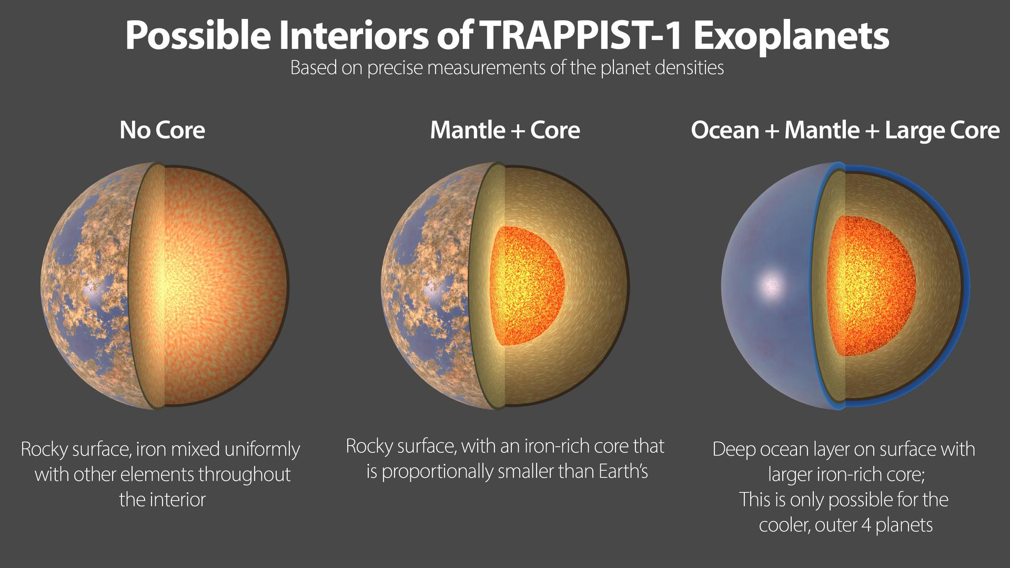
Motivation & Objectives
1.2
Exploratory Analysis of TESS Exoplanet Candidates
UNIT
01
Comprender patrones en los exoplanetas candidatos.
Analizar relación entre características planetarias y estelares.
Visualizar tendencias y correlaciones para futuras investigaciones.

Slide 5

Team & Roles
1.3
Exploratory Analysis of TESS Exoplanet Candidates
UNIT
01
Genesis Naomí Luco Contreras

Slide 6
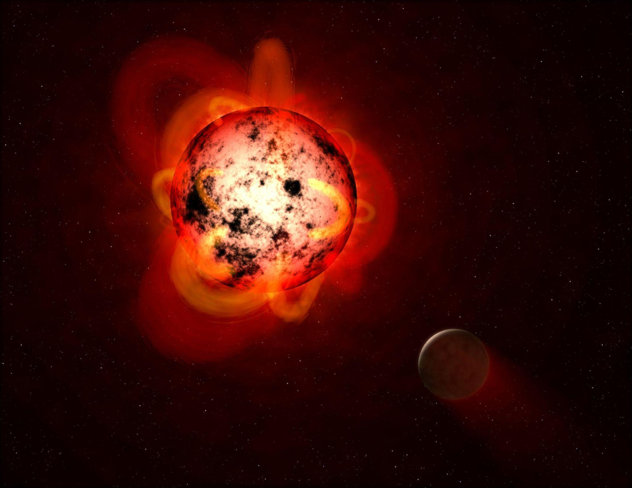
Data Acquisition & Workflow
2.1
Exploratory Analysis of TESS Exoplanet Candidates
UNIT
02
Descarga desde NASA Exoplanet Archive (CSV).
Limpieza de metadatos y encabezados redundantes.
Proceso: Dataset → Preprocesamiento → EDA → Visualización → Interpretación

Slide 7
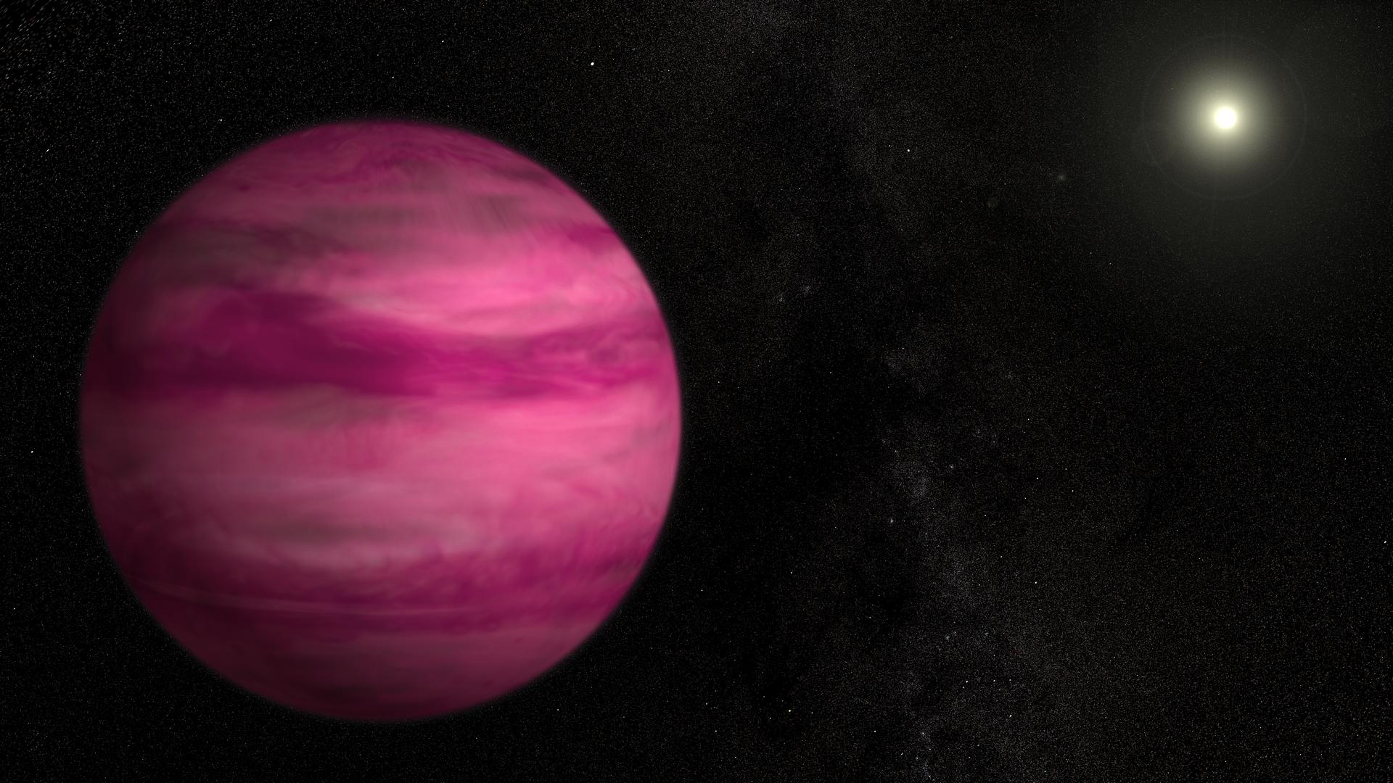
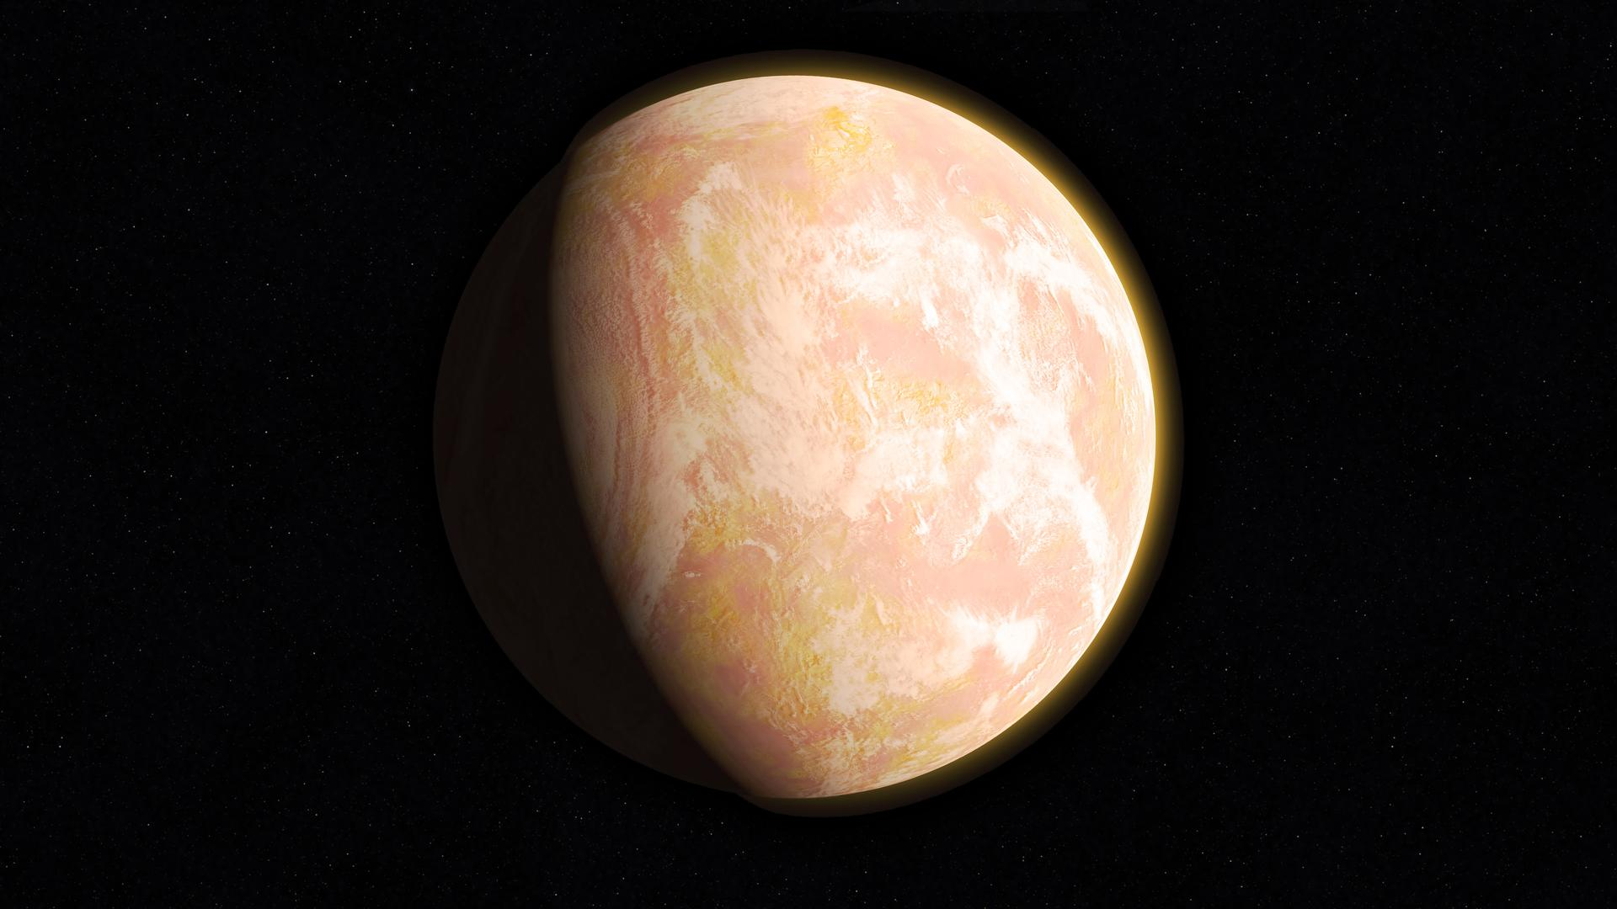

EDA (Exploratory Data Analysis)
3.2
Exploratory Analysis of TESS Exoplanet Candidates
UNIT
03
Radio planetario (pl_rade): Mayoría <20 radios terrestres.
Periodo orbital (pl_orbper): Mayoría <50 días.
Temperatura estelar (st_teff): Predominio estrellas tipo solar. Correlación: Planetas grandes → órbitas cortas; Planetas pequeños → mayor rango orbital.

Slide 8
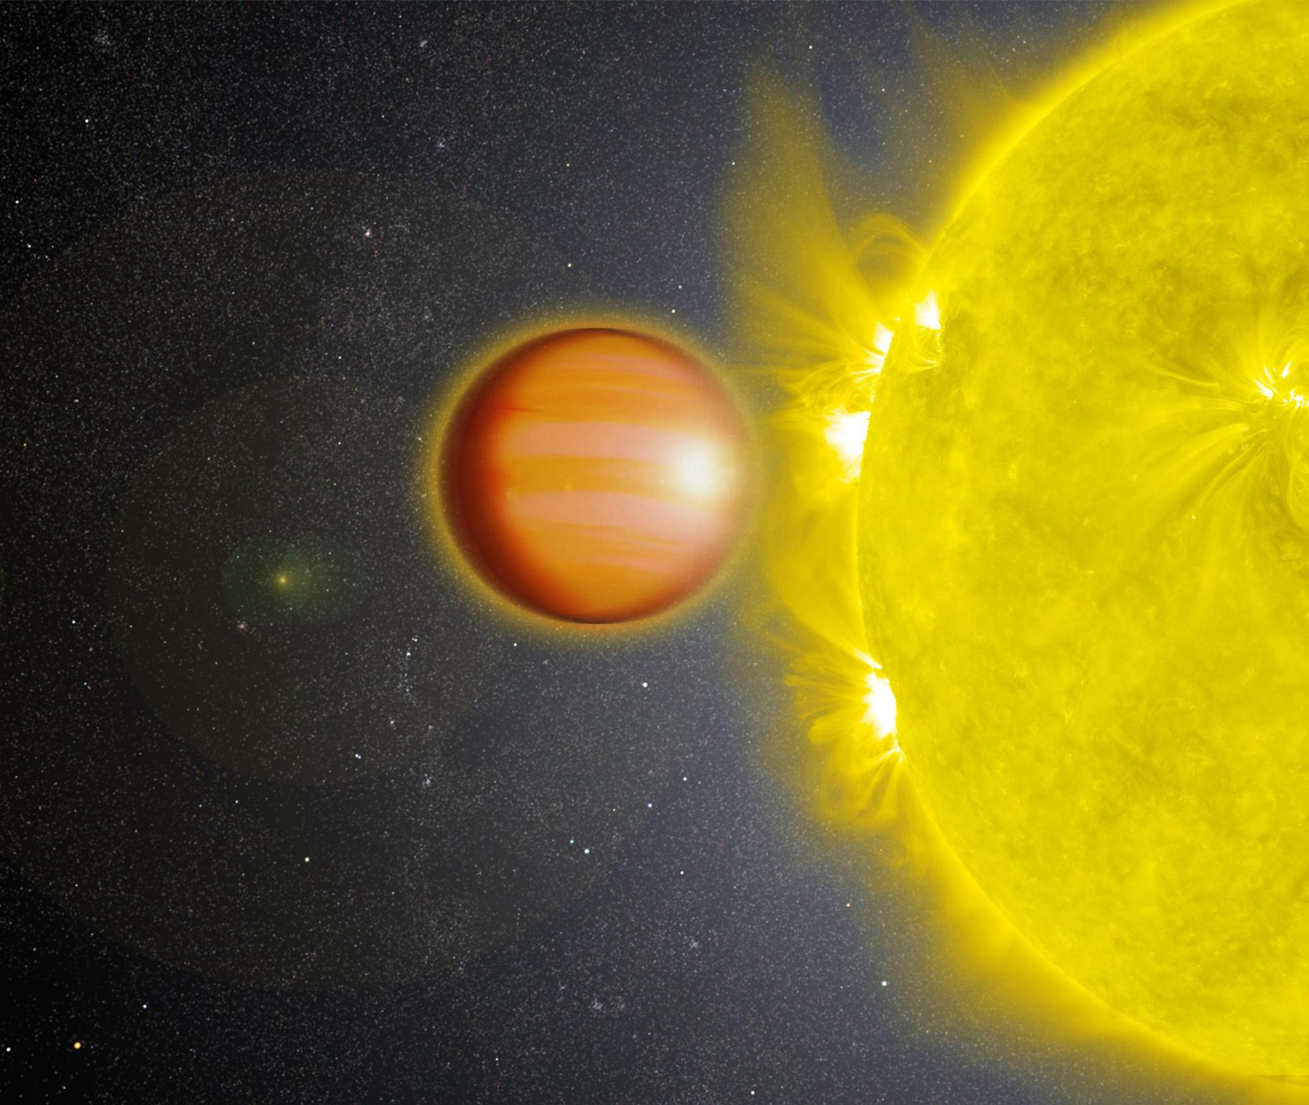
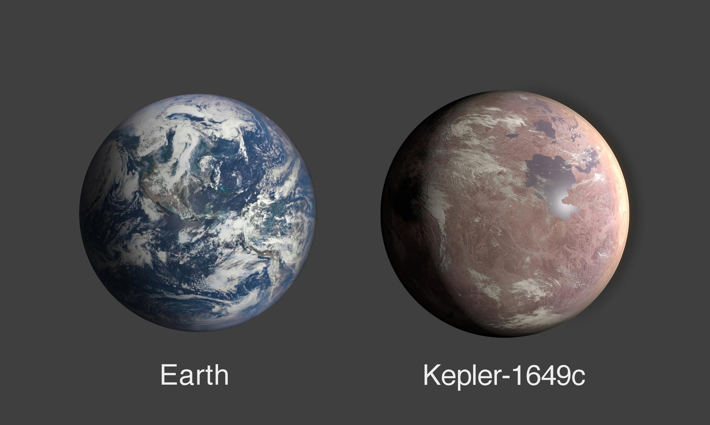
Modeling & Interface
3.3
Exploratory Analysis of TESS Exoplanet Candidates
UNIT
03
No se aplicó modelado predictivo (proyecto exploratorio).
Interfaz: Jupyter Notebook interactivo con filtros y visualizaciones.

Slide 9
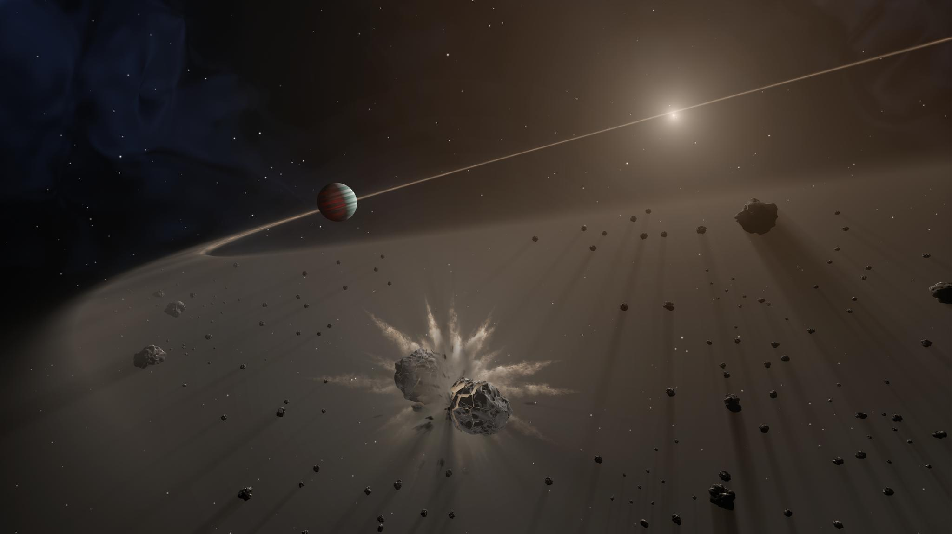
Results Summary
Exploratory Analysis of TESS Exoplanet Candidates
Identificación de patrones clave y outliers.
Preparación de dataset para futuros análisis predictivos.
Documentación y explicación de todas las visualizaciones.

Slide 10
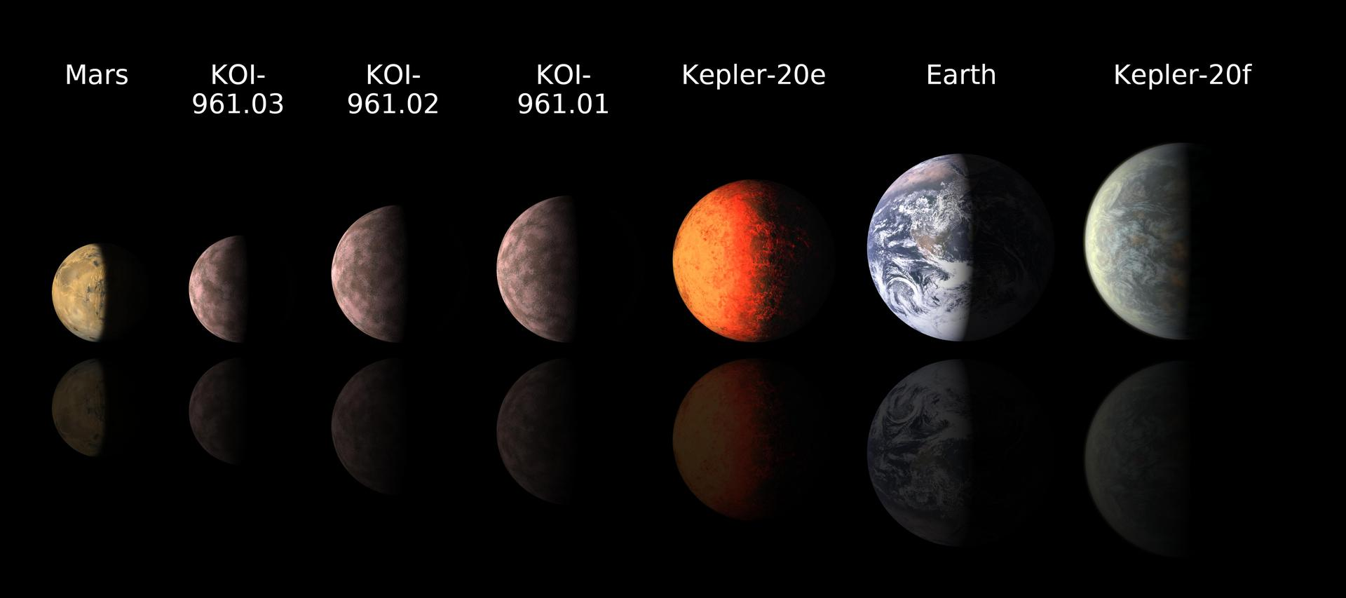
Projected Impact
Exploratory Analysis of TESS Exoplanet Candidates
Logros: Comprensión de distribución planetaria y estelar, base para investigación y educación STEM.
Futuro: Clustering de planetas, análisis de correlaciones profundas, modelos predictivos de habitabilidad.

Slide 11
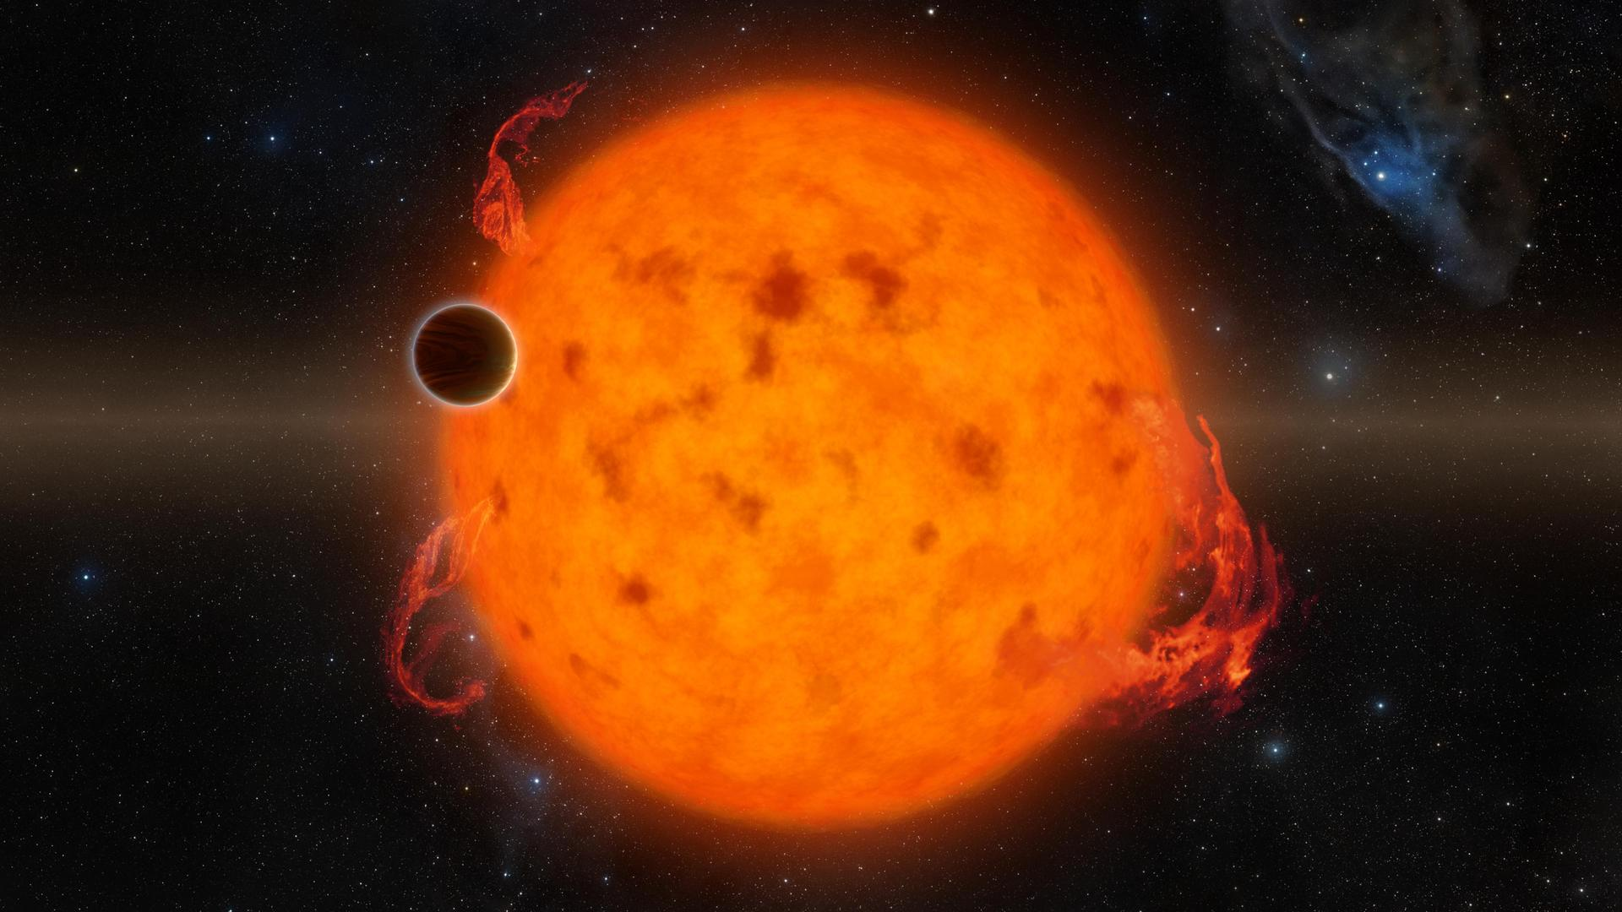
Team Review
Exploratory Analysis of TESS Exoplanet Candidates
“El análisis permitió identificar patrones claros y sentar bases para futuros modelos.” Genesis Luco

